Slide 1

Projektrealisierung
Abschlusspräsentation
Aref Hasan, Nik Yakovlev, Christian Schmid, Niklas Scholz, Luca Mohr

Slide 2
Agenda
Ausgangssituation
Data Engineering
Analyse der Passagier- und Flugauslastungsdaten
Explorative Datenanalyse
Analyse der Benutzeraktivität
Gewichtswertanalyse
Prozessanalyse
Lessons Learned
Fazit

Slide 3
Ausgangssituation

Slide 4
Ausgangssituation
Analyse und Verbesserung der Genauigkeit bei der Vorhersage von Plan- und Ist-Werten
Nutzen für Kunden (Flugladeplanung24) herstellen
Maximale Zuladung effektiver Nutzen kann
Helfen die Prozesse besser zu versehen
Durch die Analysen dem Kunden die Möglichkeit bieten, Optimierungen durchzuführen

Slide 5
Ausgangssituation
Daten
Datensatz umfasst Fluginformationen für drei Regionen
Europa, Asien, Amerika
Enthält folgende Spalten:
id, creation_time, airline_code, flight_number, flight_data, departure_airport, user_name, action_name, header_line, entry_details
entry_details hat besondere Bedeutung für die Analyse

Slide 6
Data Engineering

Slide 7






Data Engineering
Europe
Geographic Data
America
.parquet
Enriched Dataset
.parquet
Data Exploration
Asia
Notes:
Ausgangslage
CSV Dateien für Europa, Amerika und Asien
Breite Unterstützung
Gesamtgröße circa 3,45 Gb
Pandas: in Memory
Lange Ladezeiten
Konvertierung in Parquet-Files für den weiteren Verlauf
Spaltenorientered
Datentypen und festes Schema -> Datenreduktion
Komprimierung auf 388Mb —> Reduktion um circa 88%
Geographische Daten
Abflug
Flughafen gegeben:
Land, Stadt, Längen- und Breitengrad
Ankunft
Flughafen, Land, Stadt, Längen- und Breitengrad
Data Exploration
- Analyse des Ausgangssdatensatzes ohne Berücksichtigung der Entry Details —> Aref erzählt mehr

Slide 8



Data Engineering
Action | Extracted Values
CalculateWeightAndTrimAction | AZFW
CreateLoadSheetAction | ATOW, AZFW, EZFW, ATOF
CreateZFWMessageAction | EZFW, AZFW
StorePaxDataAction | #Economy, #Business, #Male, #Female, #Children, #Infants, #EconomyCapacity, #BusinessCapacity, EconomyDistribution, BusinessDistribution
UpdateEstimatesAction | EZFW
UpdateFuelDataAction | ATOF, MTOF
Europe
Geographic Data
A = Actual
E = Estimated
M = Minimum
# = Count
America
.parquet
Enriched Dataset
.parquet
Data Exploration
Enriched Dataset
Aktionen filtern
Data Cleansing & Extraction
Analysis Dataset
.parquet
Data Analysis
Asia
Notes:
Aktionen filtern
CalculateWeightAndTrimAction: Actual Zero Fuel Weight
CreateLoadsheetAction

Slide 9
Data Engineering
Action | Extracted Values
CalculateWeightAndTrimAction | AZFW
CreateLoadSheetAction | ATOW, AZFW, EZFW, ATOF
CreateZFWMessageAction | EZFW, AZFW
StorePaxDataAction | #Economy, #Business, #Male, #Female, #Children, #Infants, #EconomyCapacity, #BusinessCapacity, EconomyDistribution, BusinessDistribution
UpdateEstimatesAction | EZFW
UpdateFuelDataAction | ATOF, MTOF
Europe
Geographic Data
A = Actual
E = Estimated
M = Minimum
# = Count
America
.parquet
Enriched Dataset
.parquet
Data Exploration
Enriched Dataset
Aktionen filtern
Data Cleansing & Extraction
Analysis Dataset
.parquet
Data Analysis
Asia
Notes:
Aktionen filtern
CalculateWeightAndTrimAction: Actual Zero Fuel Weight
CreateLoadsheetAction

Slide 10
Data Engineering
Action | Extracted Values
CalculateWeightAndTrimAction | AZFW
CreateLoadSheetAction | ATOW, AZFW, EZFW, ATOF
CreateZFWMessageAction | EZFW, AZFW
StorePaxDataAction | #Economy, #Business, #Male, #Female, #Children, #Infants, #EconomyCapacity, #BusinessCapacity, EconomyDistribution, BusinessDistribution
UpdateEstimatesAction | EZFW
UpdateFuelDataAction | ATOF, MTOF
A = Actual
E = Estimated
M = Minimum
# = Count
Notes:
Aktionen filtern
CalculateWeightAndTrimAction: Actual Zero Fuel Weight
CreateLoadsheetAction

Slide 11
Data Engineering
Europe
Geographic Data
America
.parquet
Enriched Dataset
.parquet
Data Exploration
Enriched Dataset
Aktionen filtern
Data Cleansing & Extraction
Analysis Dataset
.parquet
Data Analysis
Asia
Notes:
Aktionen filtern
CalculateWeightAndTrimAction: Actual Zero Fuel Weight
CreateLoadsheetAction

Slide 12
Explorative Datenanalyse

Slide 13
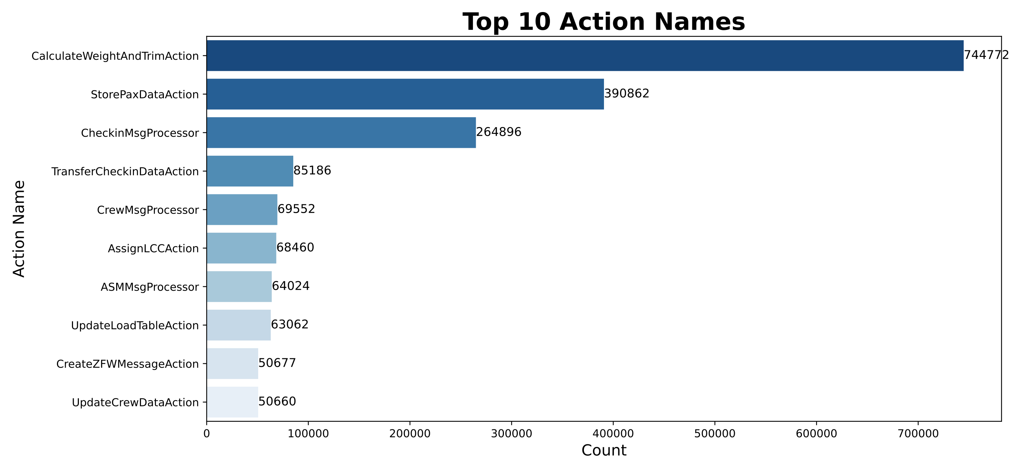
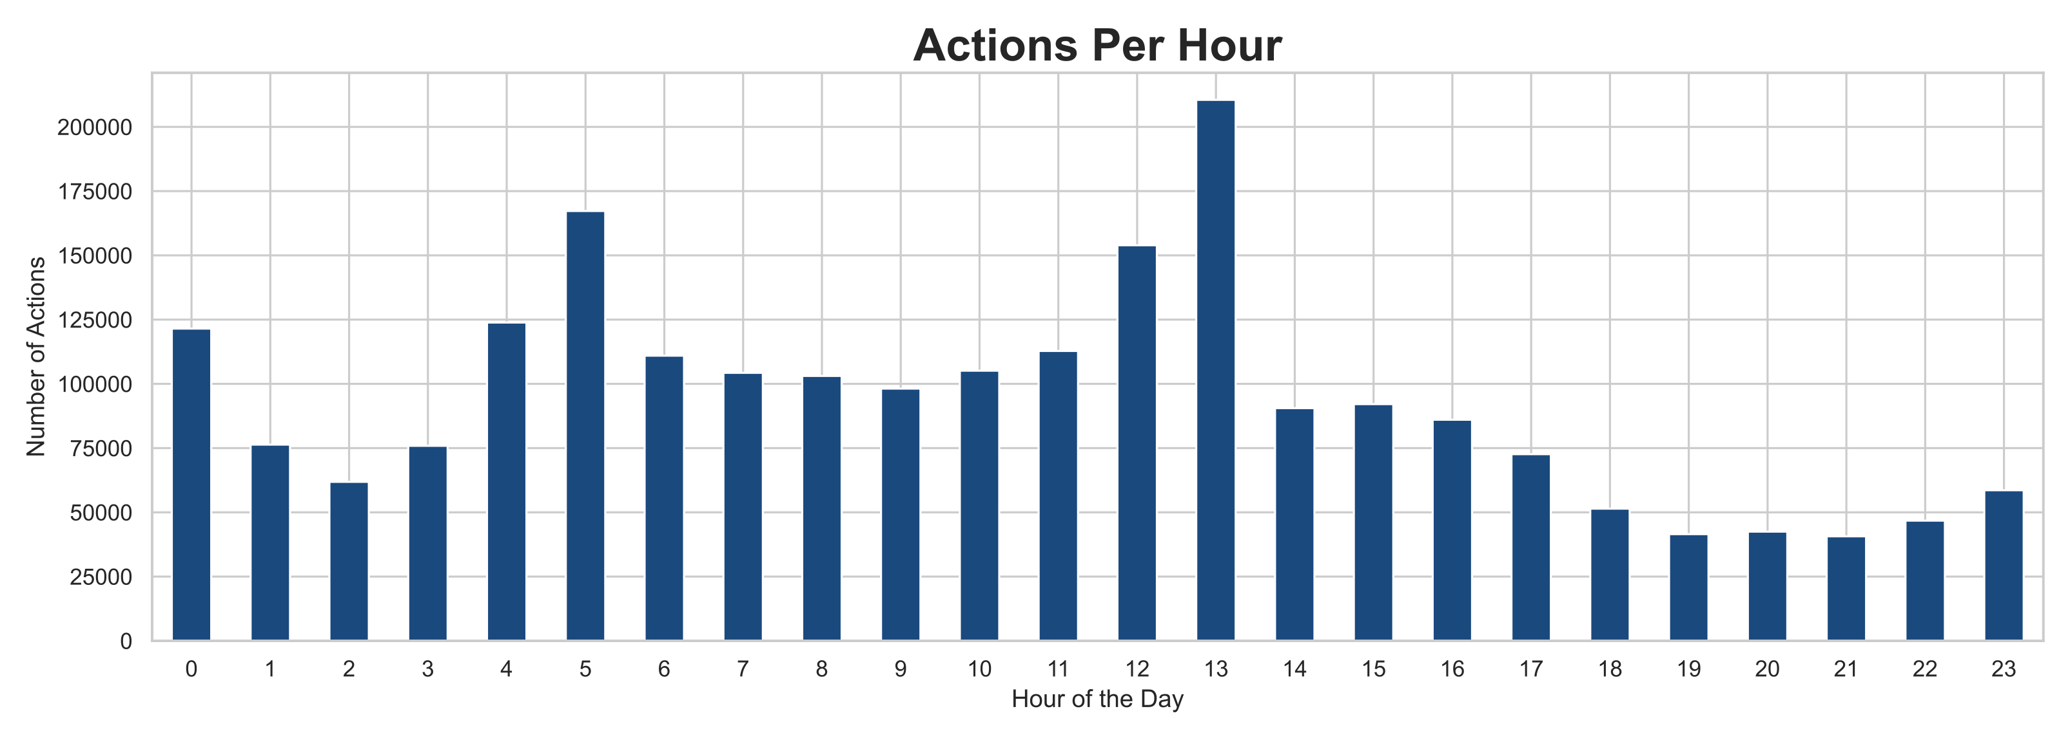
Explorative Datenanalyse
Actions

Slide 14
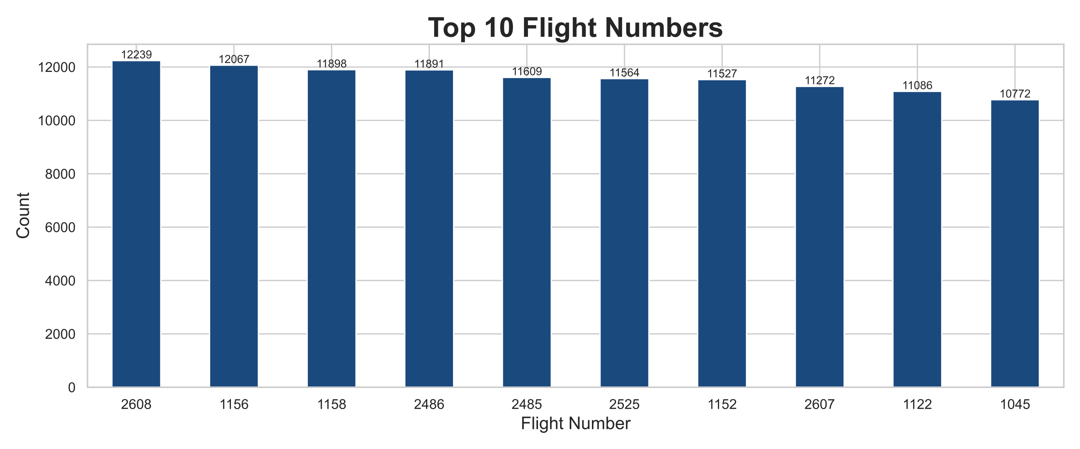
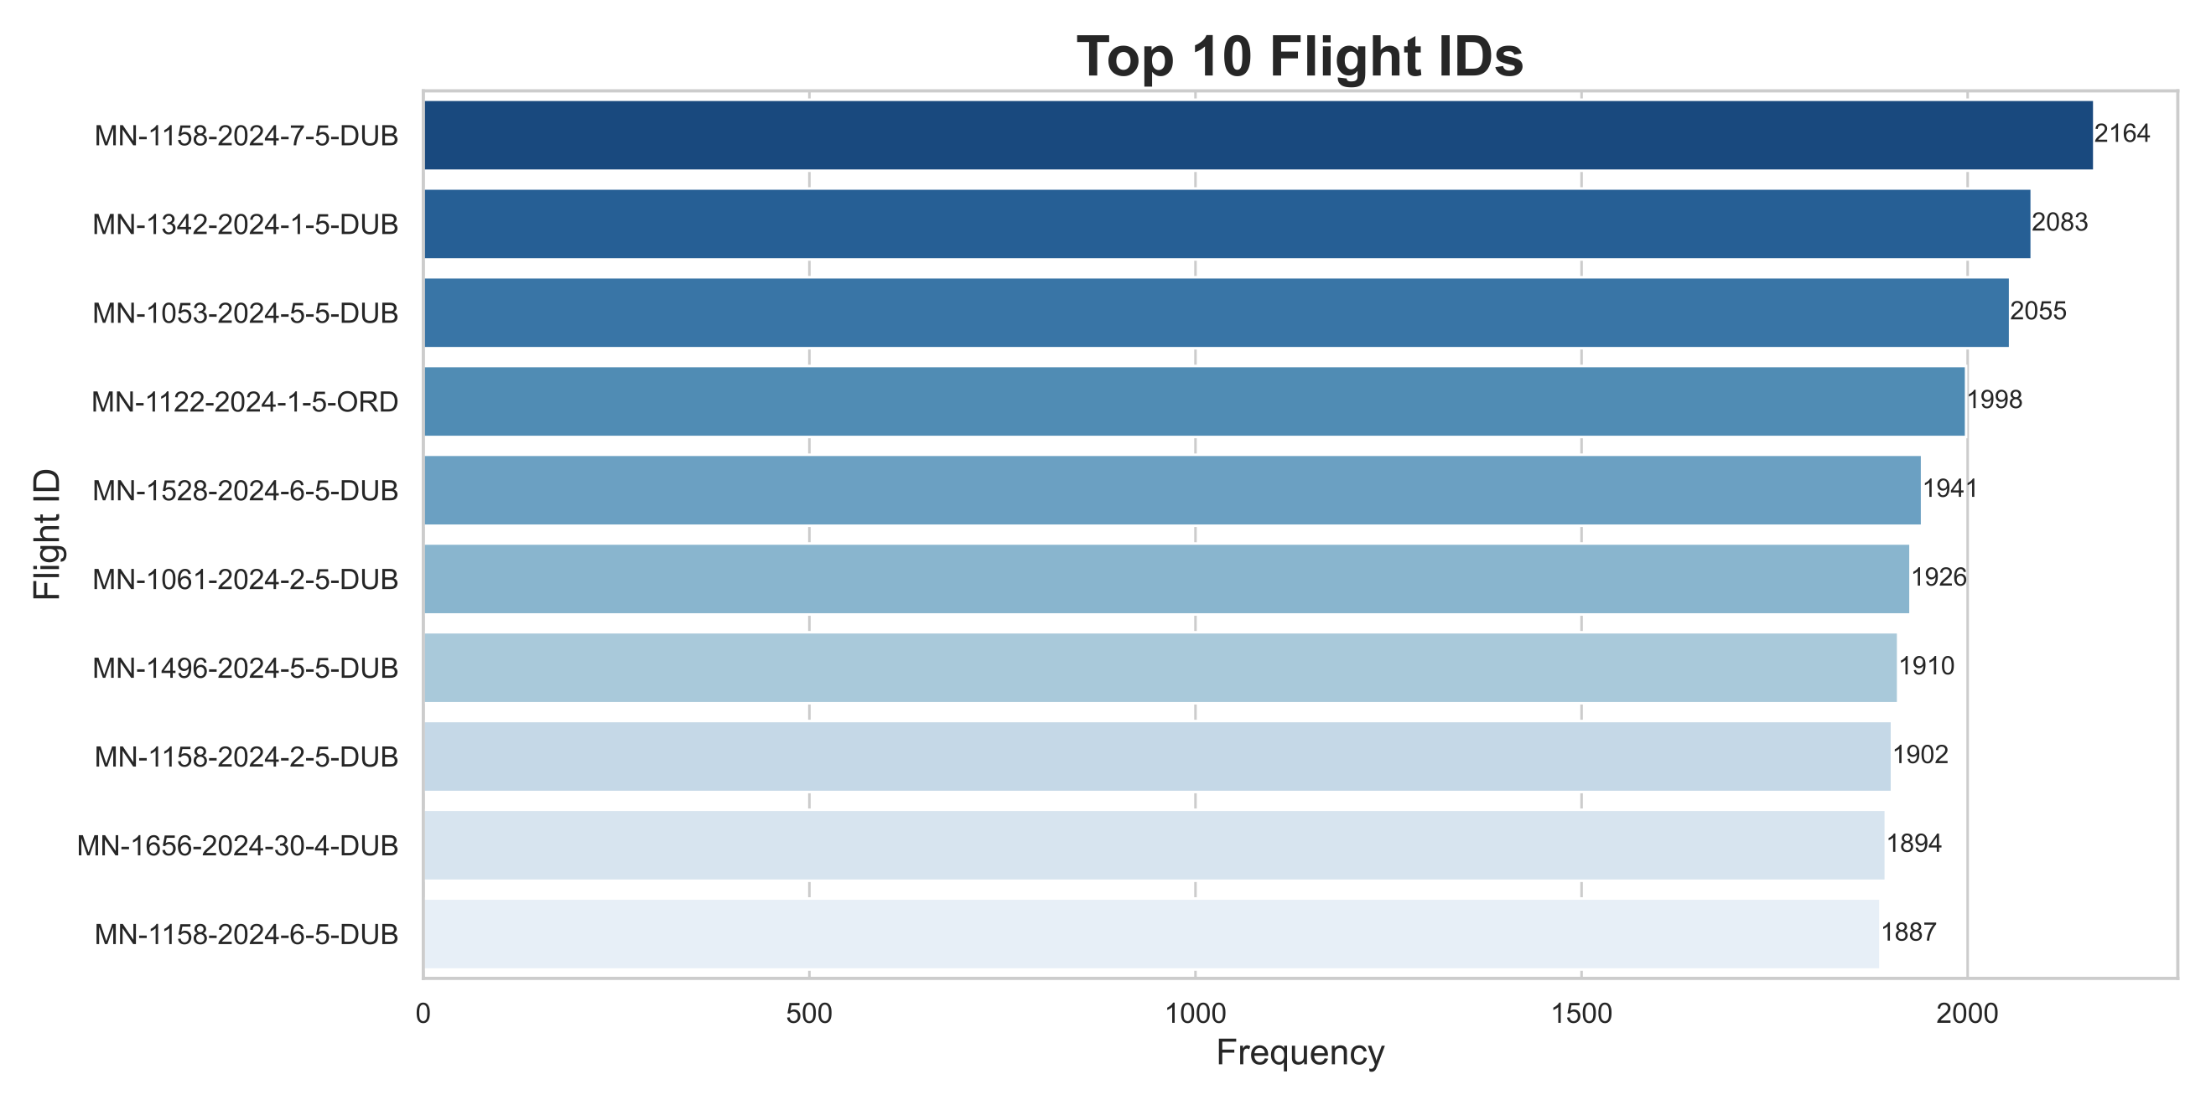
Explorative Datenanalyse
Flights

Slide 15
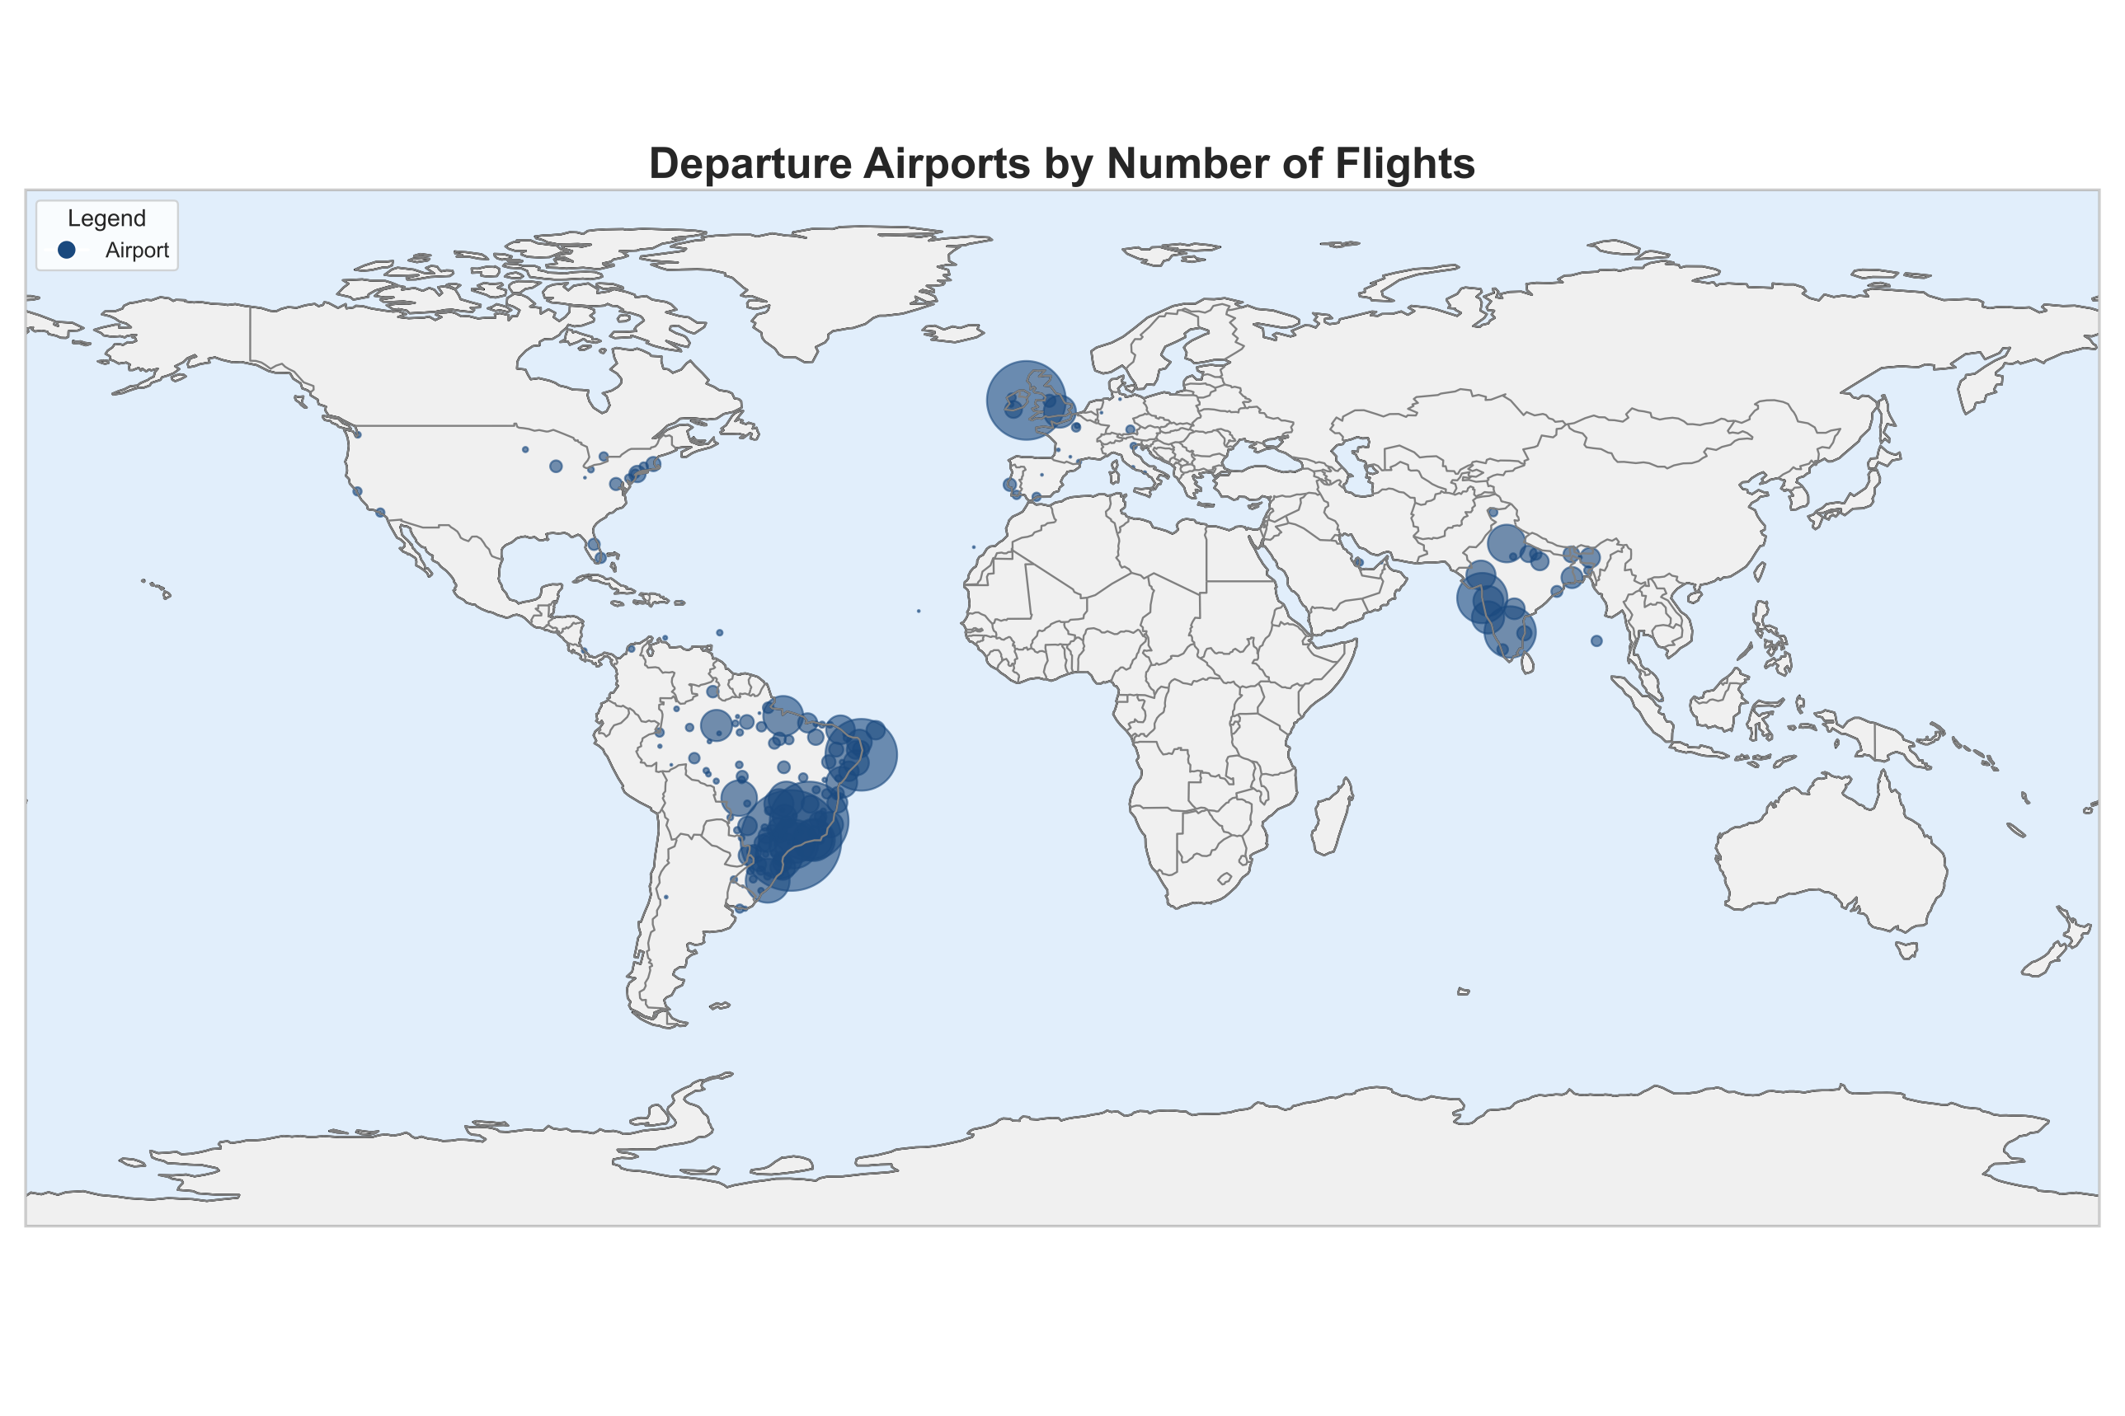
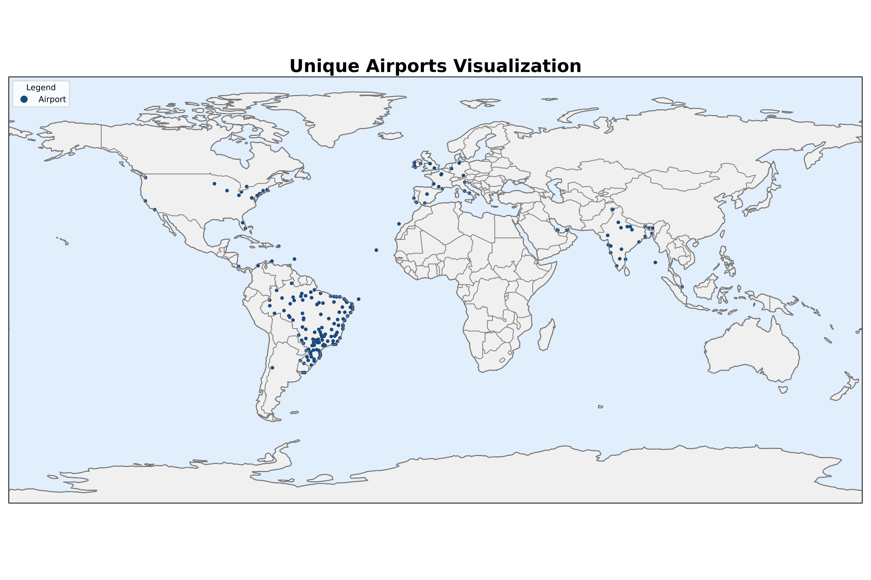
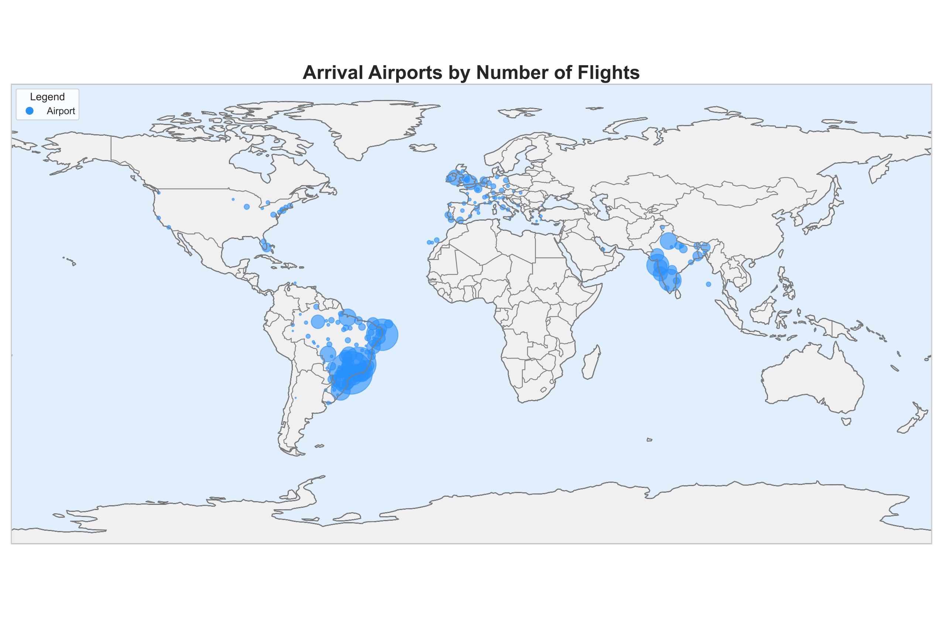
Explorative Datenanalyse
Flughäfen

Slide 16
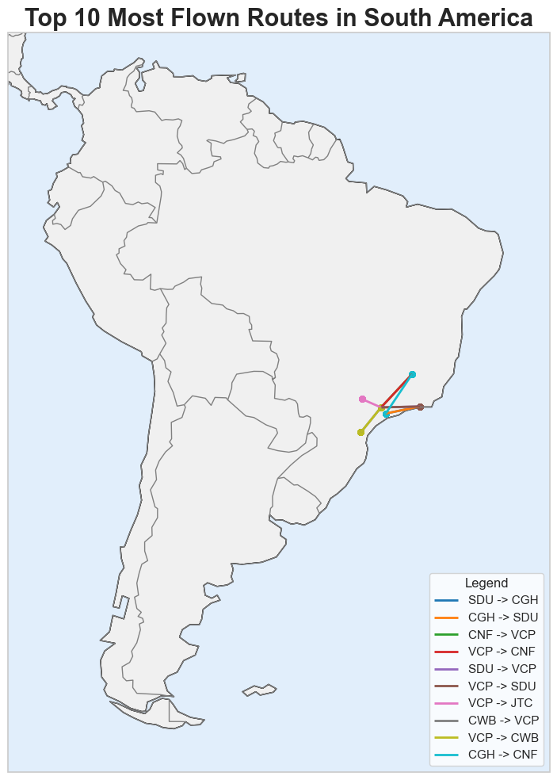
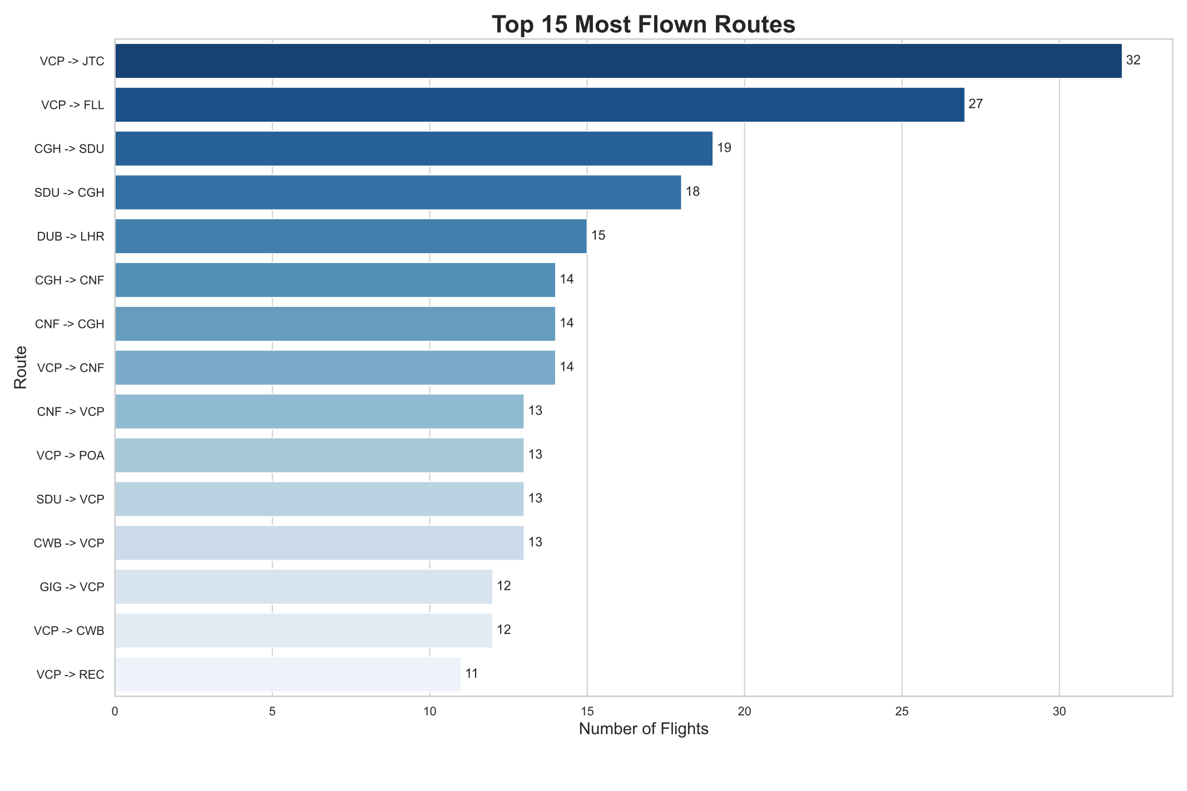
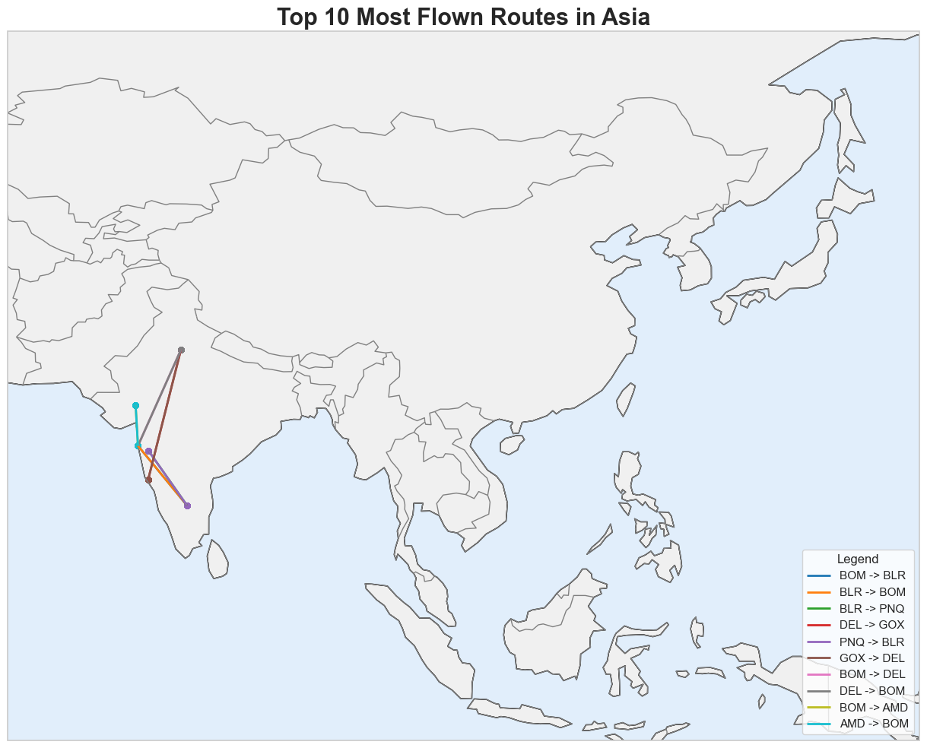
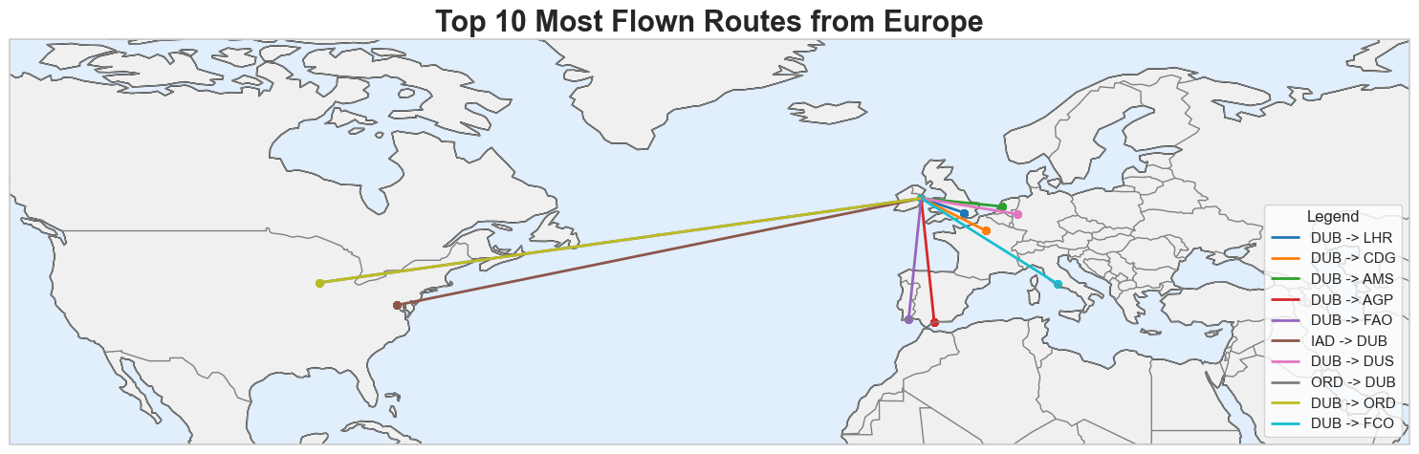
Explorative Datenanalyse
Routen

Slide 17
Analyse der Benutzeraktivität

Slide 18
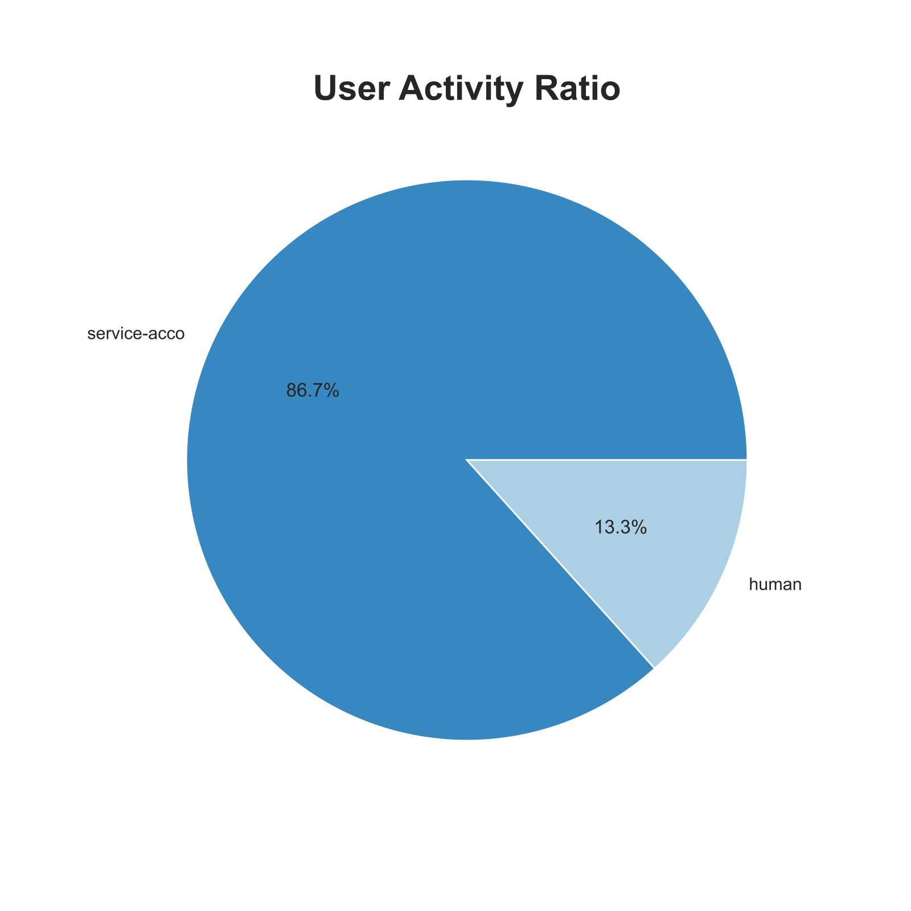
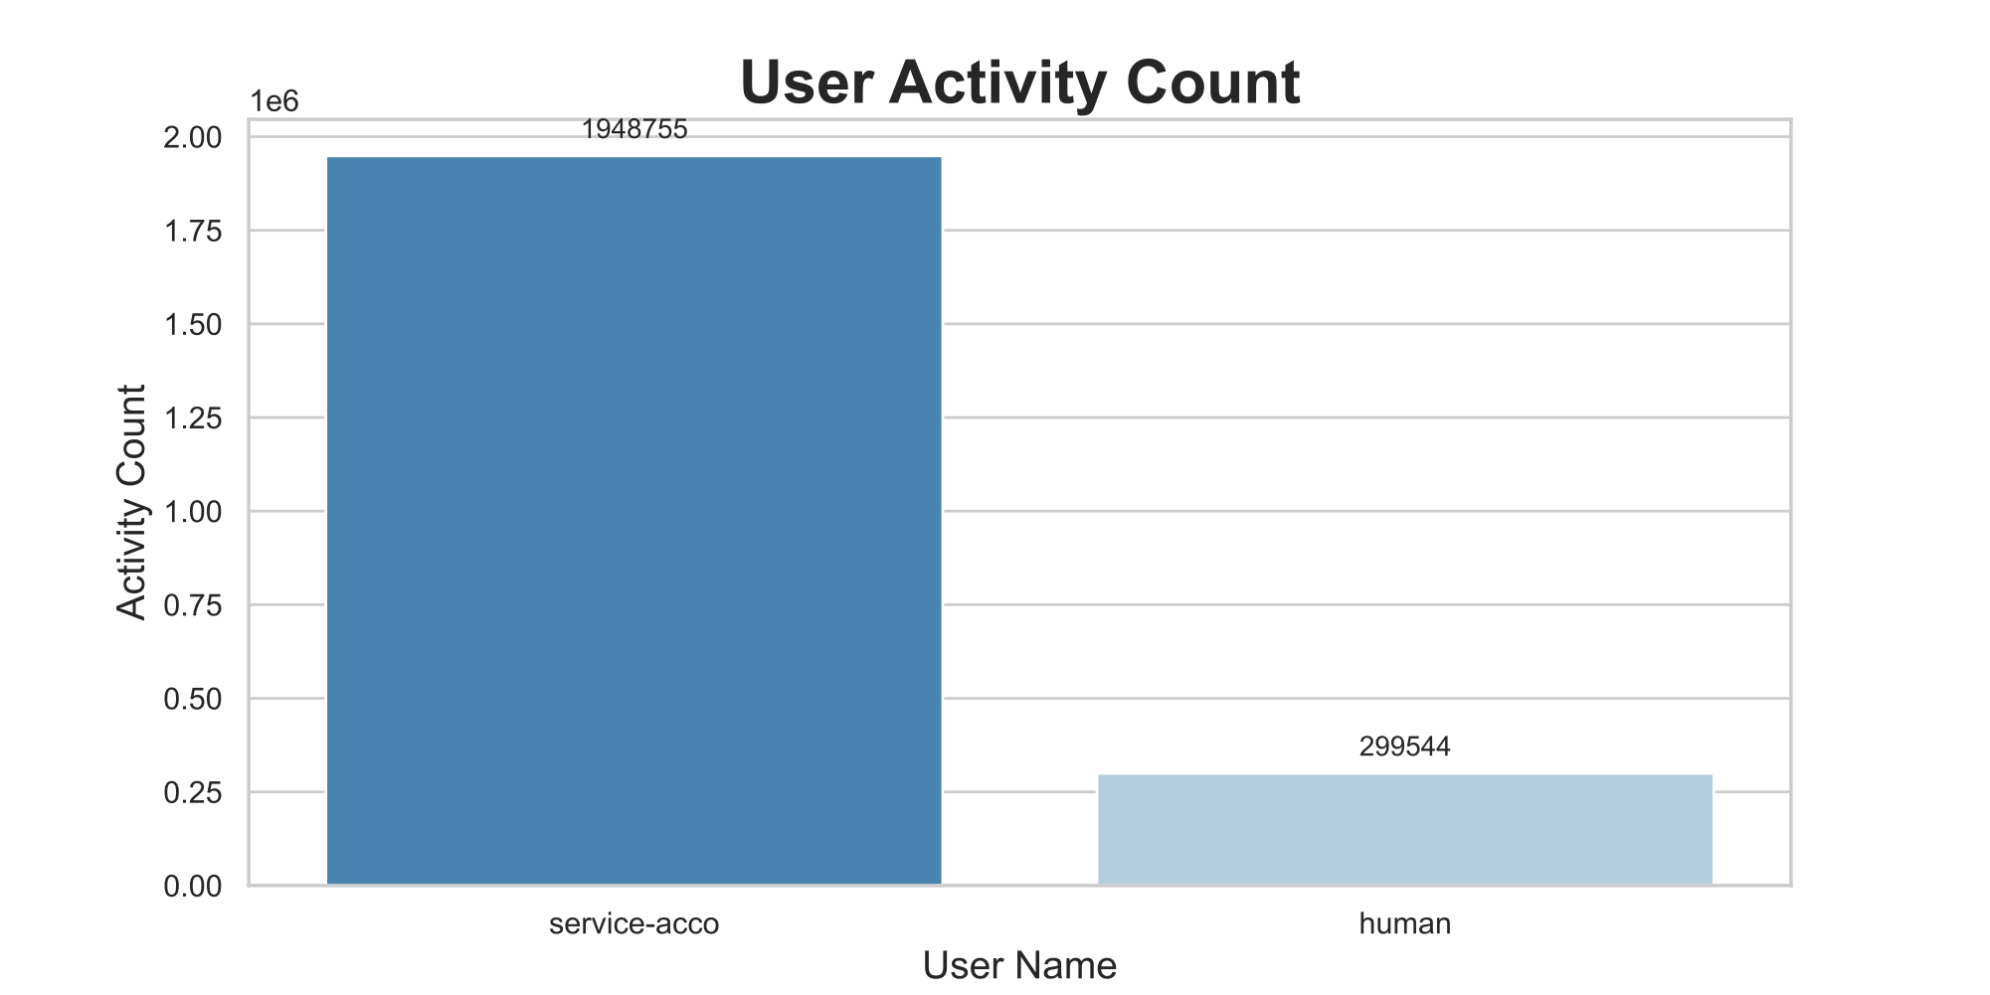
Analyse der Benutzeraktivität

Slide 19
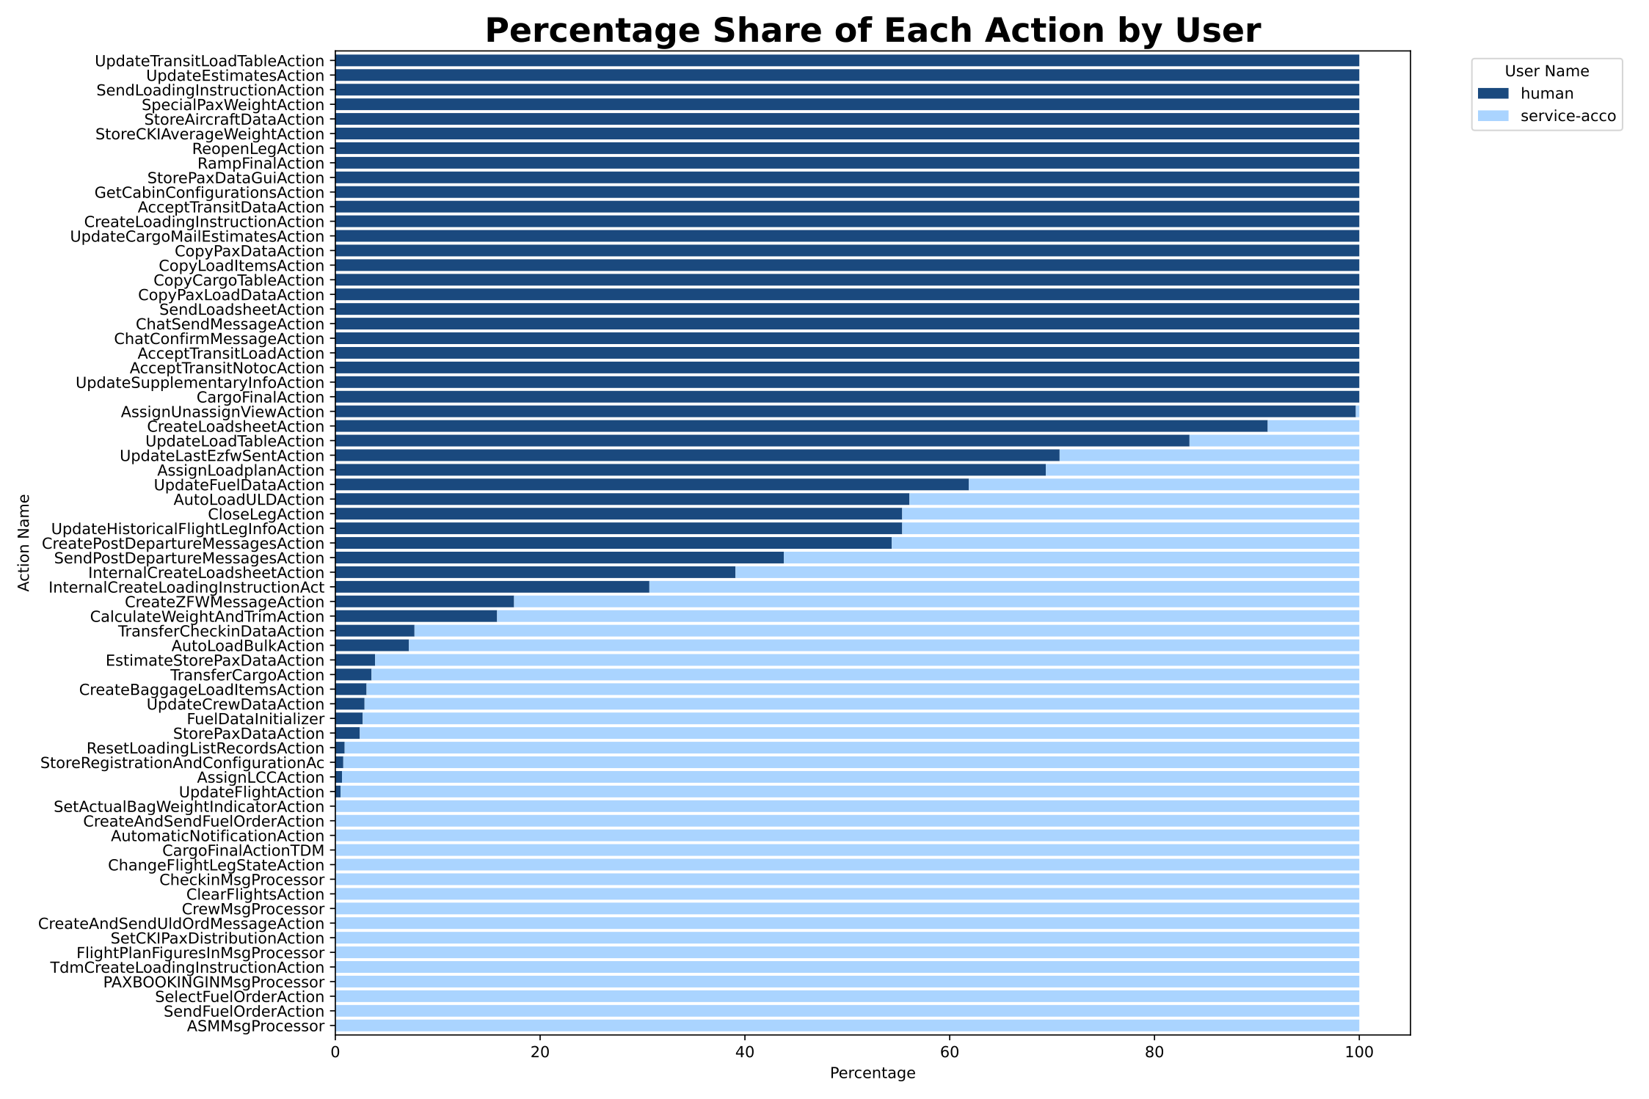
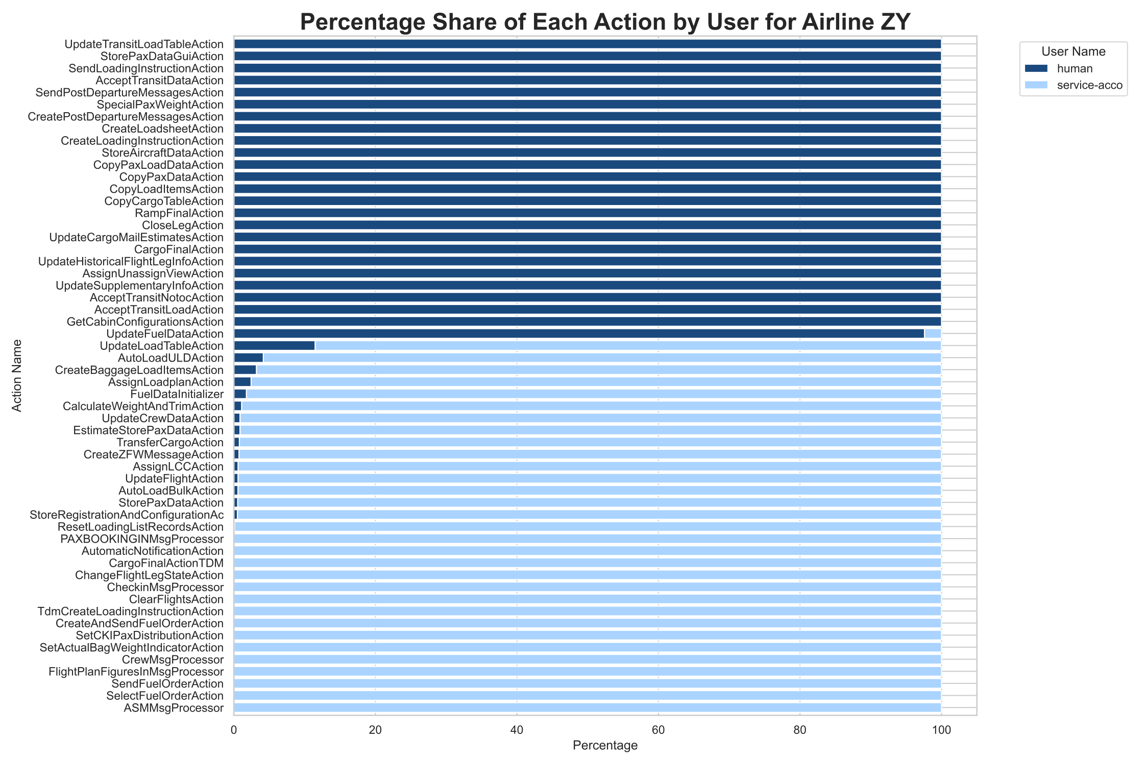
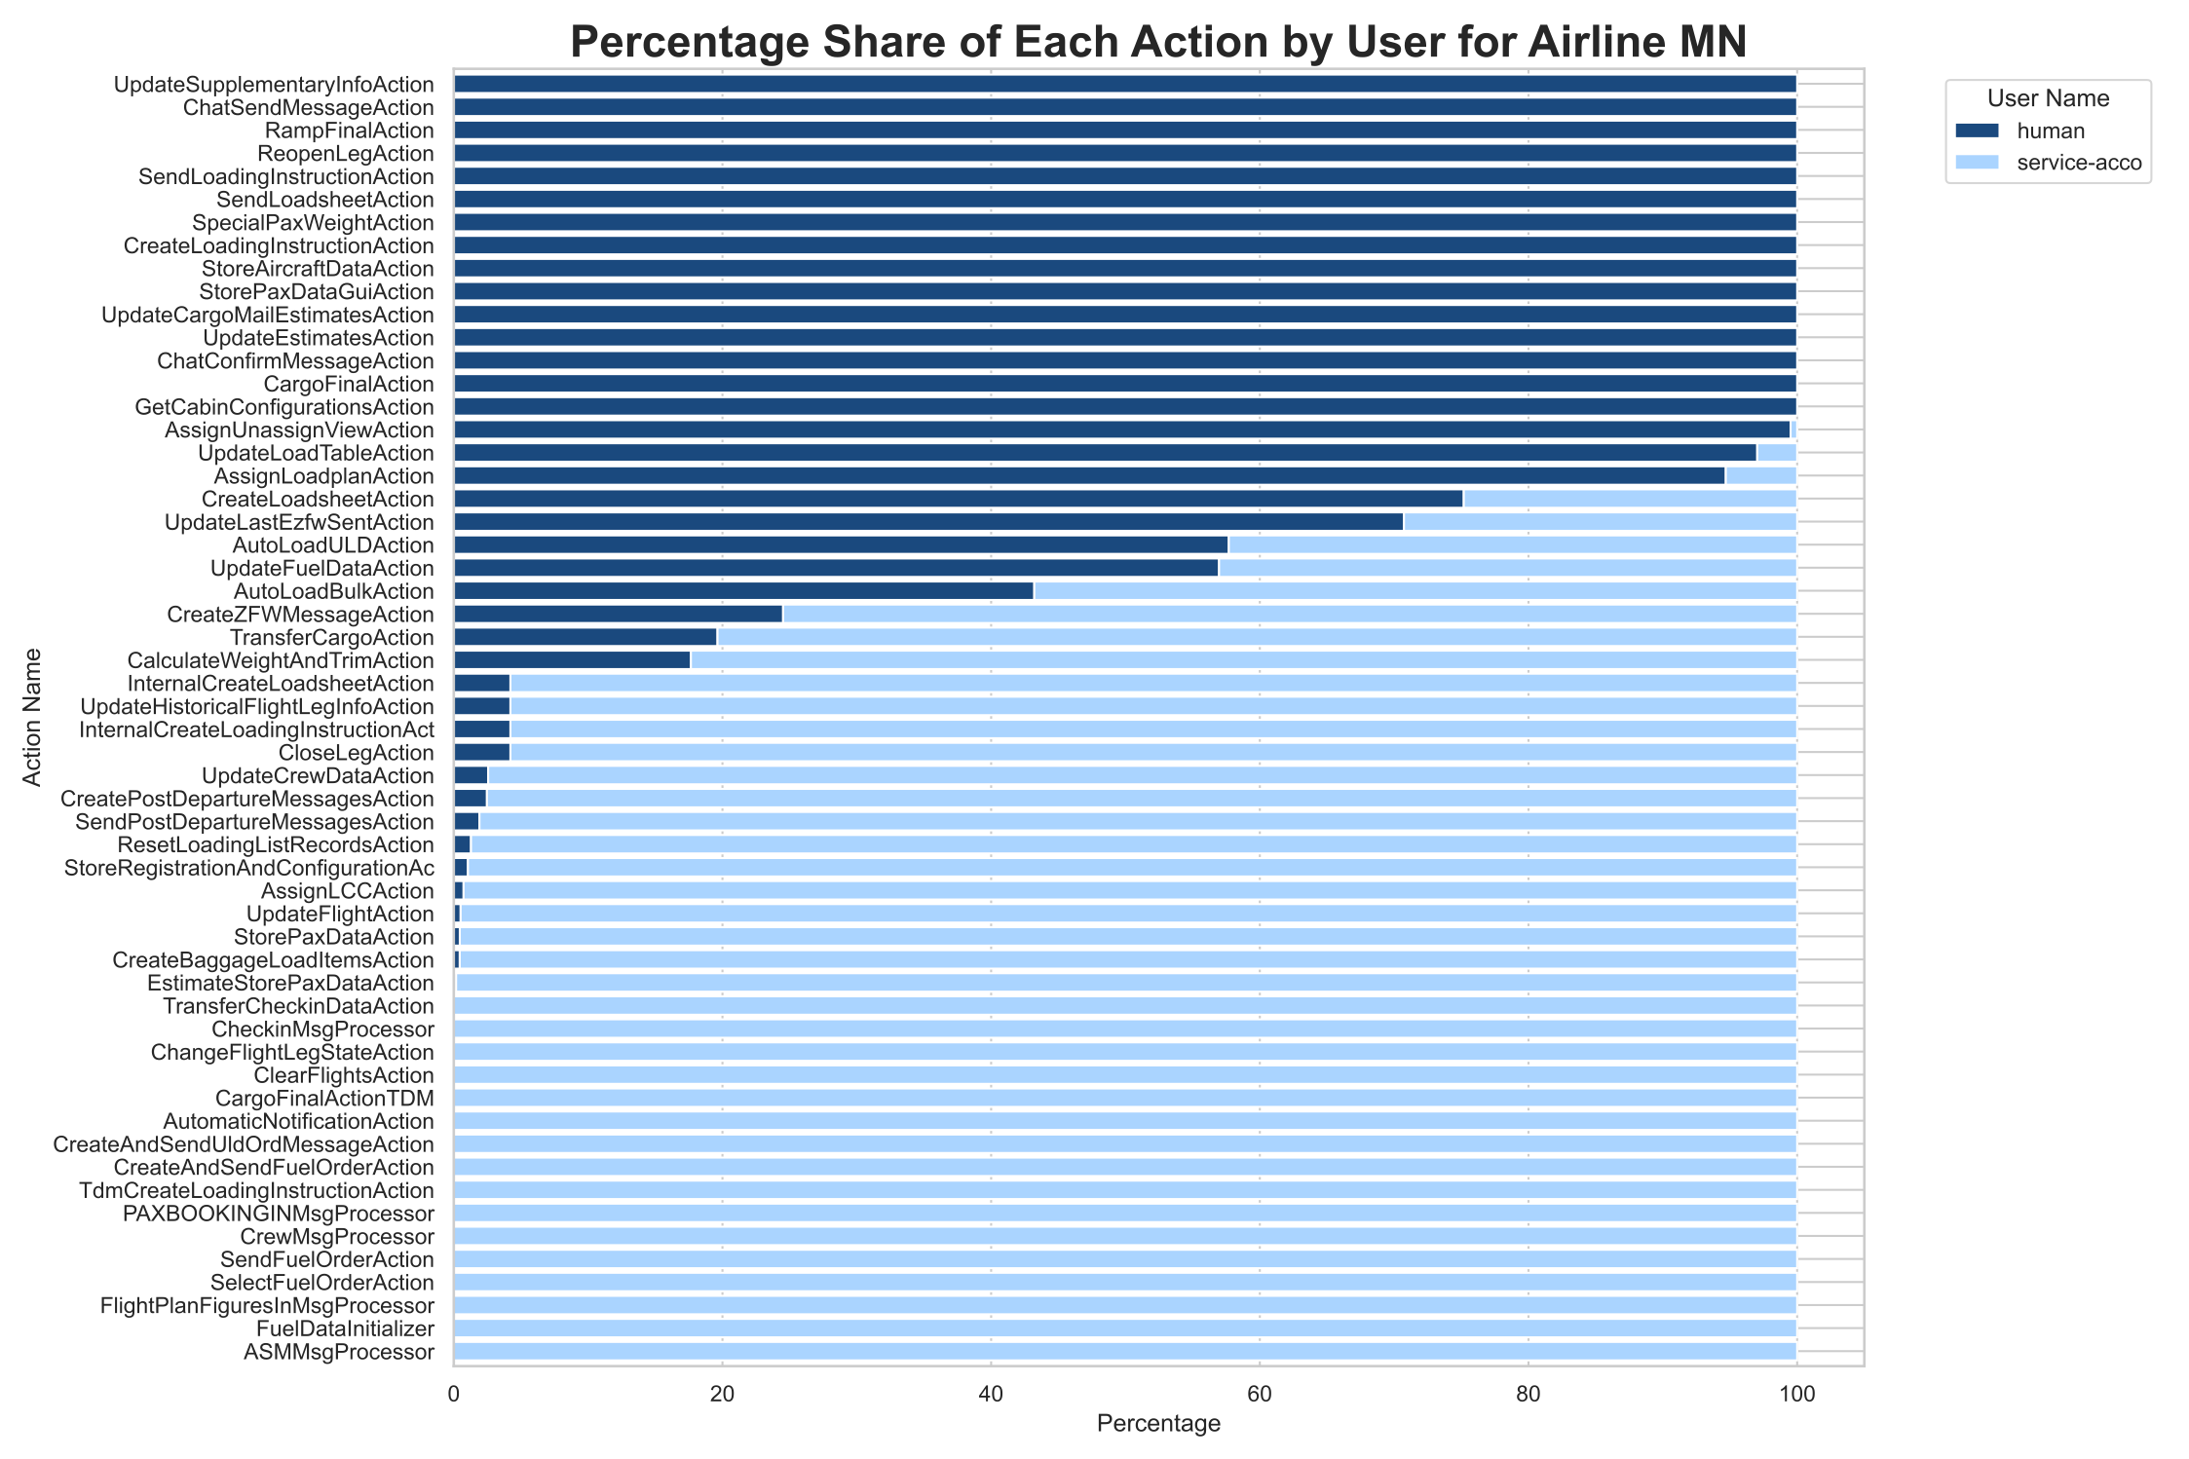
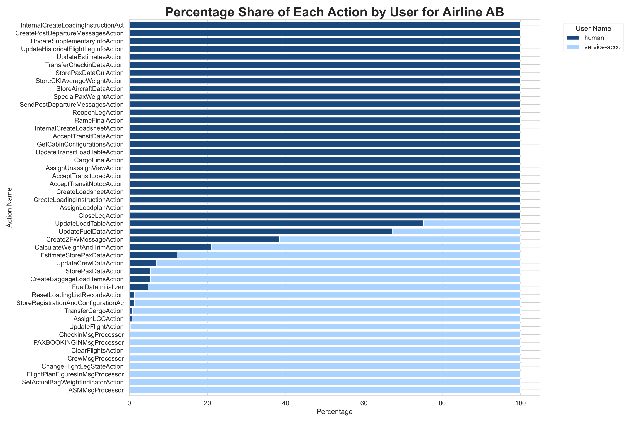
Analyse der Benutzeraktivität

Slide 20
Analyse der Passagier- und Flugauslastungsdaten

Slide 21
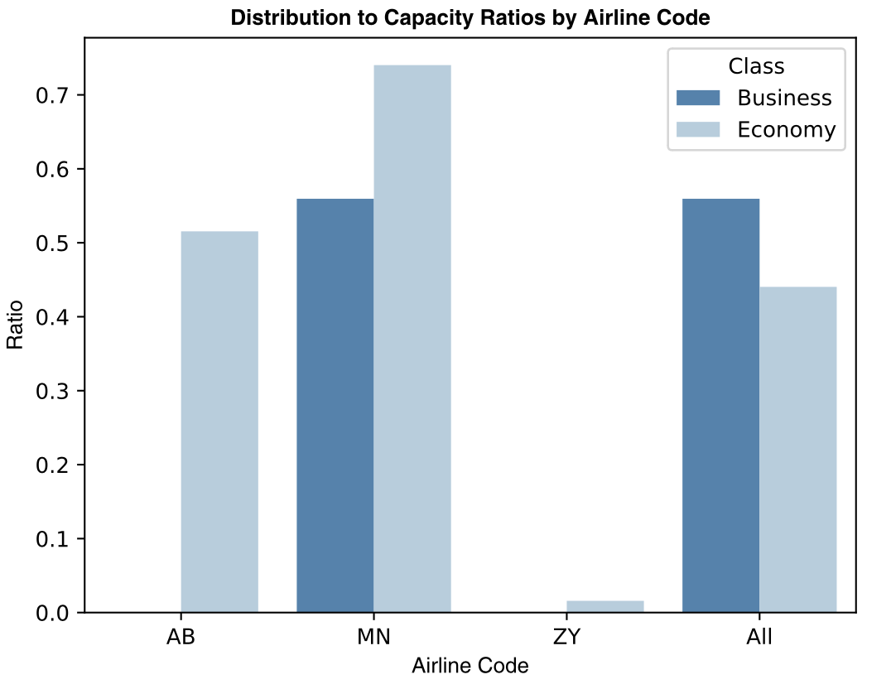
Verteilung der Kapazitätsverhältnisse nach Fluggesellschaftscode
MN = Europa
AB = Asien
ZY = America
Notes:
Zy: überall Flüge von zy giebt es 214000 sitze und 3390 wurden zugewiesen bei dieser hohen Differenz geht man hier von einem Datenfehler aus.

Slide 22
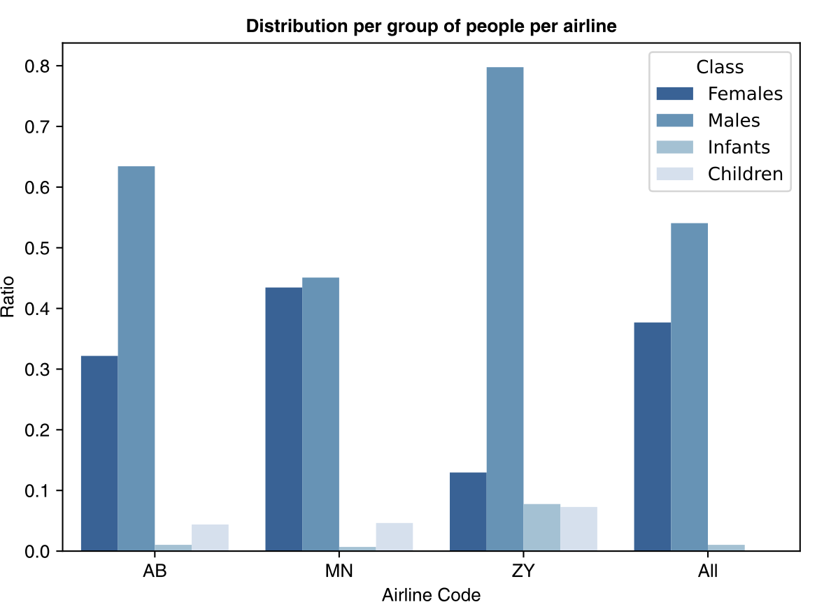
Verteilung pro Personengruppe pro Fluggesellschaft

Slide 23
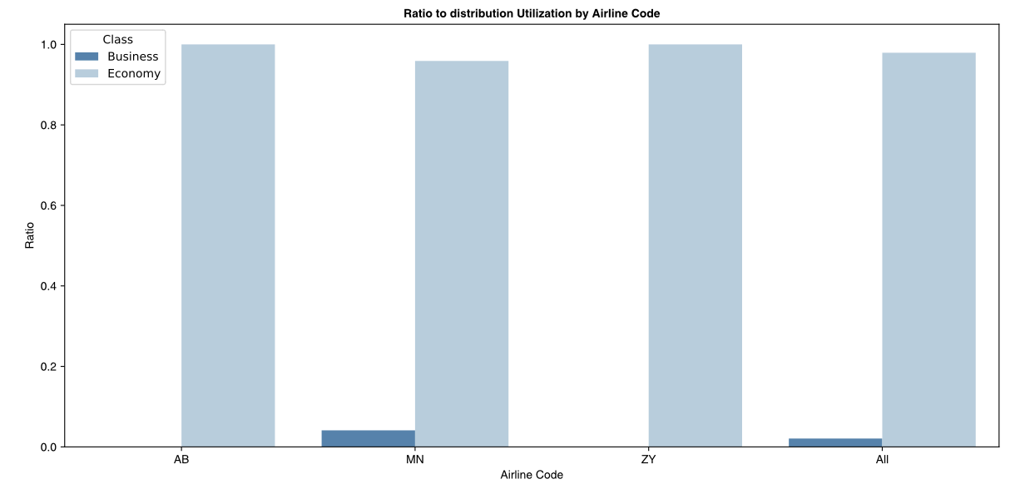
Differenzierung nach Economy- und Business-Klasse
Notes:
Asien america = vlt keine Unterteilung in Business und economy in diesen Ländern

Slide 24
Erkenntnisse
Auslastungsklassen: Die Economy-Klasse ist durchweg besser ausgelastet als die Business-Klasse, besonders bei AB und ZY die keine Business klasse besitzen.
Demographische Verteilung: Die Passagiergruppen variieren stark, mit einem auffällig hohen Anteil Säuglingen und Kindern bei ZY. Insgesamt Fliegen mehr Männer als Frauen.

Slide 25
Gewichtswertanalyse

Slide 26
Baggage-Gewichtsanalyse
Daten-Hintergrund
RampFinalAction als Datenquelle
Check-In Daten als REALWERTE
Loadtable Daten als letzte PLANWERTE
Basiert lediglich auf europäischem Datensatz (MNOP)

Slide 27
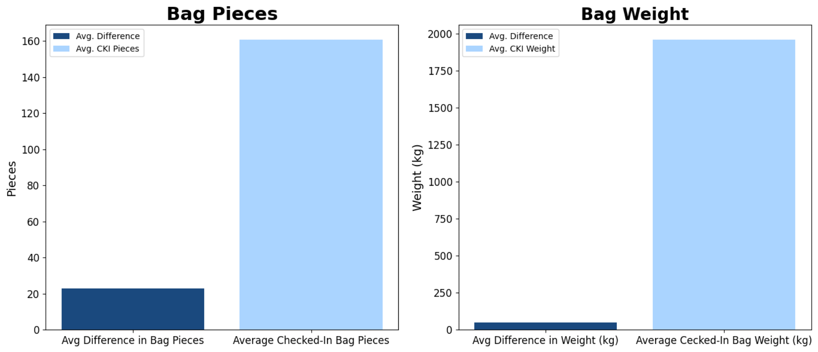
Baggage-Gewichtsanalyse
Durchschnittliche Werte

Slide 28
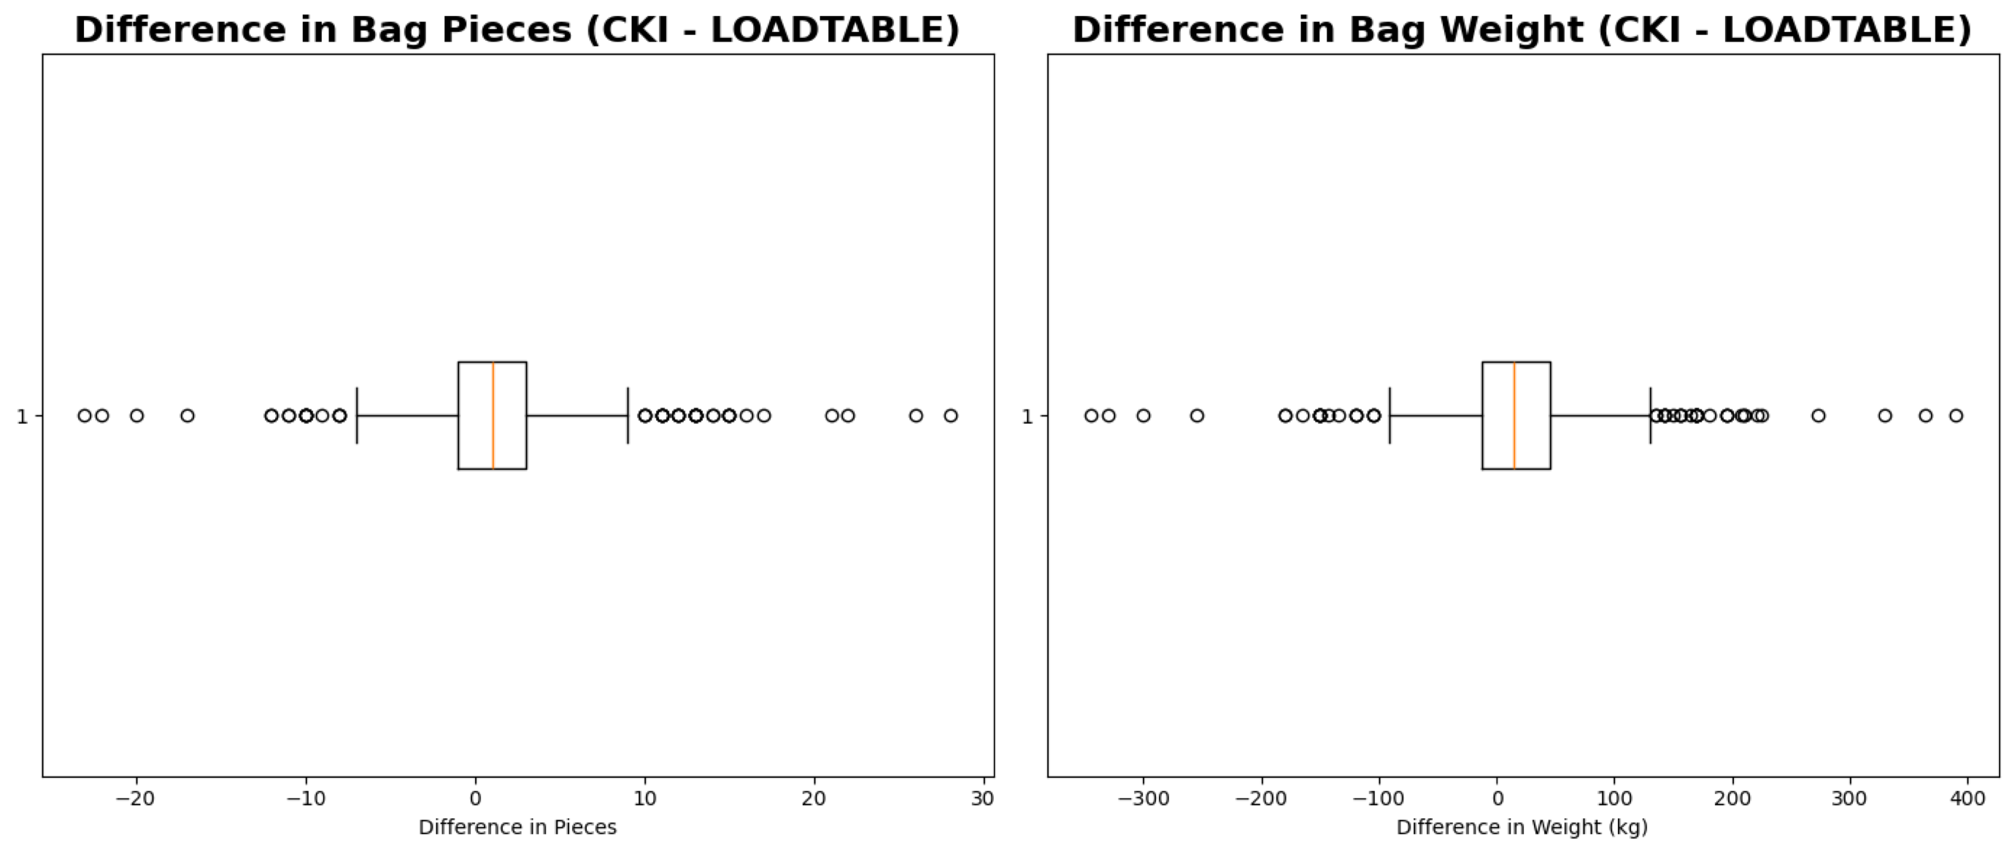
Baggage-Gewichtsanalyse
Explizite Werte

Slide 29
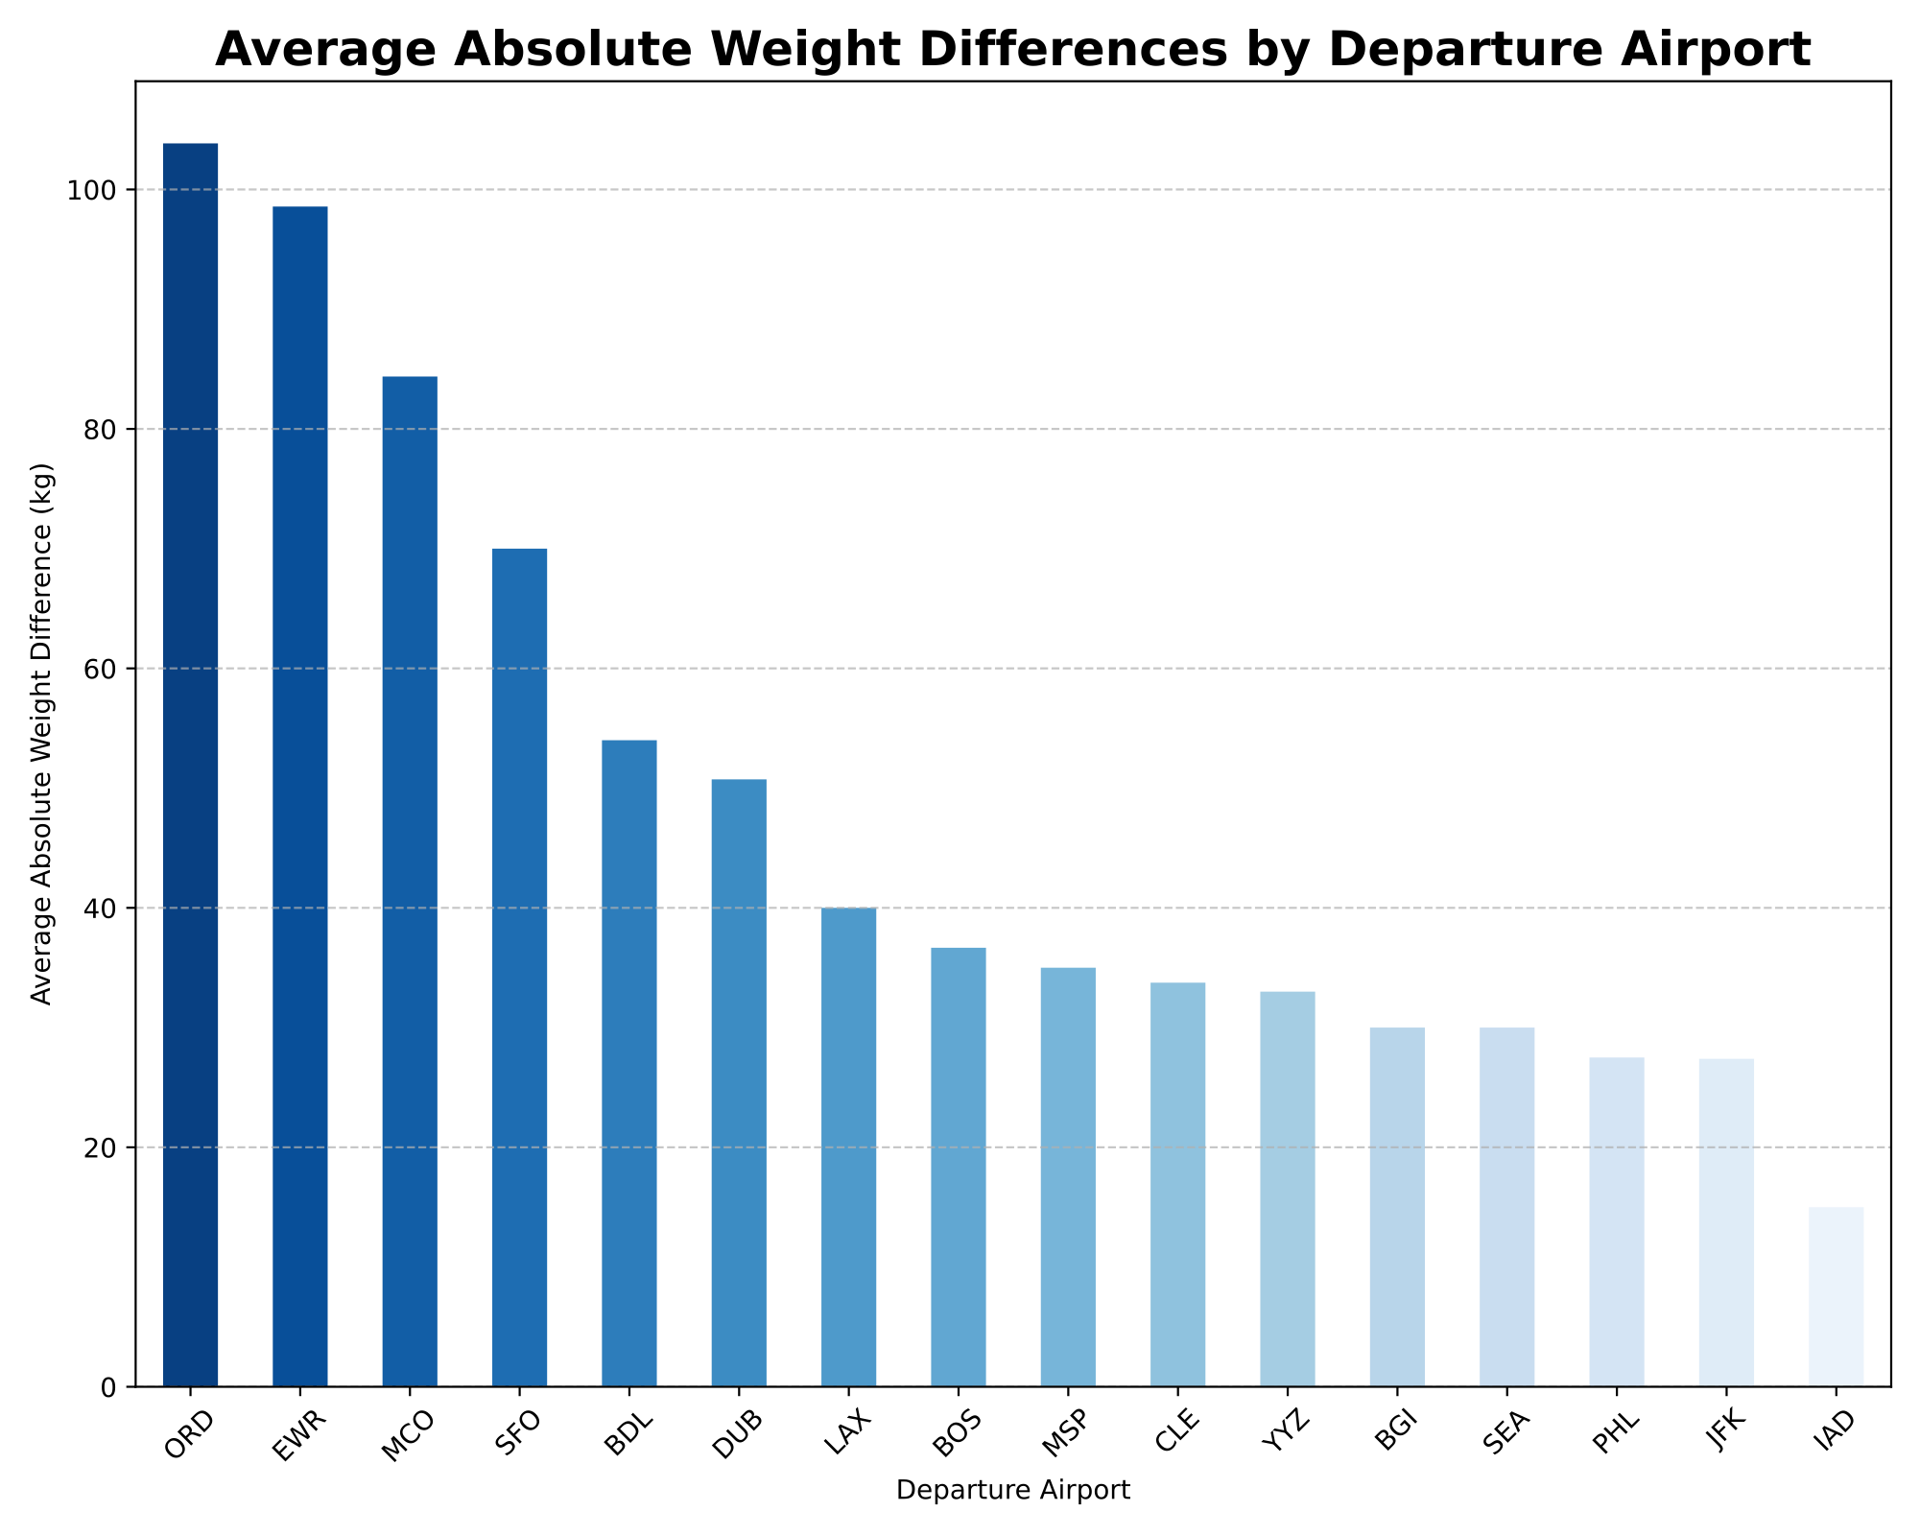
Baggage-Gewichtsanalyse
Durchschnittliche Werte nach Flughafen

Slide 30
Cargo-Gewichtsanalyse
Daten-Hintergrund
UpdateEstimatesAction und UpdateLoadtableAction als Datenquelle
Loadtable Cargo Werte als REALWERTE
Estimates Cargo Werte als letzte PLANWERTE
Basiert lediglich auf europäischem und asiatischen Datensatz (MNOP, ABCD)

Slide 31
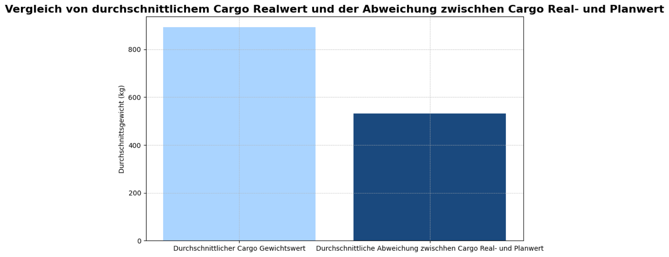
Cargo-Gewichtsanalyse
Durchschnittliche Werte

Slide 32
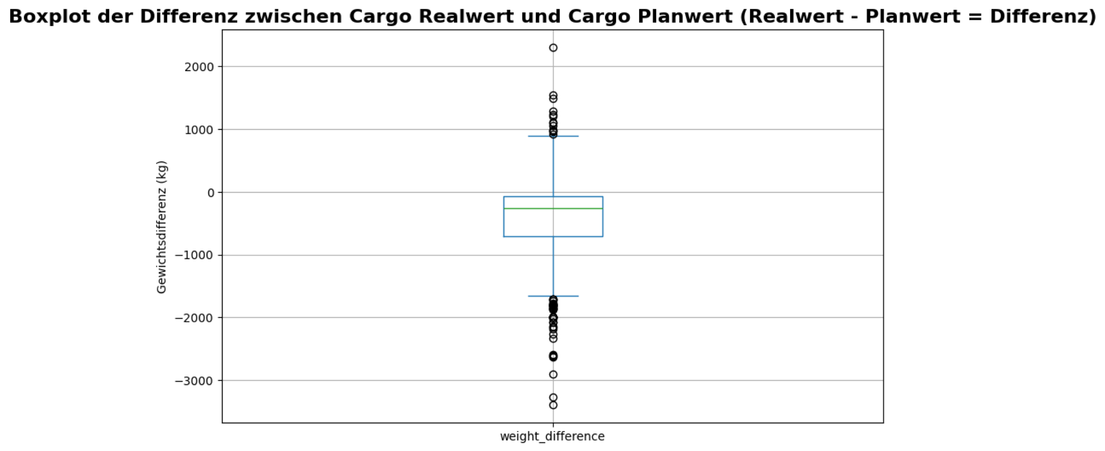
Cargo-Gewichtsanalyse
Explizite Werte

Slide 33
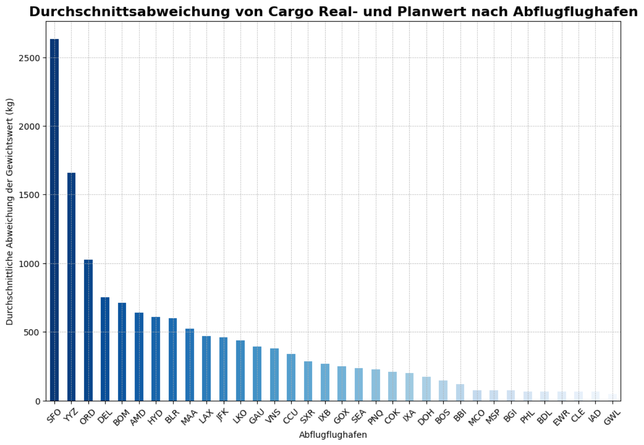
Cargo-Gewichtsanalyse
Durchschnittliche Werte nach Flughafen

Slide 34
Prozessanalyse

Slide 35
Prozessanalyse
Process Mining
Datenmodell für Celonis benötigt drei Dimensionen
Timestamp, Activity, Case ID
Erstellung neuer ID ➔ flight_id
Extraktion der Zeit aus header_line, da Millisekunden benötigt werden
Action ist die Activity

Slide 36
Prozessanalyse
Visualisierung in Celonis
Drei Views erstellt
Overview
Process Flow
Process Information

Slide 37
Live Demo

Slide 38
Lessons Learned

Slide 39
Lessons Learned
Allgemein
Komplexität des Projektes unterschätzt
Kommunikation innerhalb des Teams
Regelmäßige Meetings haben geholfen
GitHub Pull Requests

Slide 40
Lessons Learned
Prozessanalyse
Celonis deutlich komplizierter als gedacht
Process Mining schwierig
Integration der Daten
Notes:
Erstellung von Visualisierungen, richtige Formatierung der spalten,
Richtiges auslesen der timestaps milisikunden gefehlt deshalb alle gleichzeitig
PQL neue abfragesprache

Slide 41
Lessons Learned
Data Engineering
CSV-Dateien ungeeignet für große Datenmengen ➔ Parquet als Alternative gut geeignet ➔ aber: teilweise nicht unterstützt (Celonis)
GitHub 100Mb File-Limit ➔ Upload in Chunks
Multiprocessing elementar in der Daten Extraktion ➔ Zeitreduktion
Reguläre Ausdrücke sind Fluch und Segen zugleich
Semantisch fehlerhafte Daten ➔ Bereinigung
Integration verschiedener Arbeiten

Slide 42
The End

